Slide 1
Skills
技能擴充系統
為 AI Agent 安裝專業技能，讓它成為真正符合需求的開發夥伴
第六講
1

Slide 2
目錄
6-1
什麼是 Skill？
p.3-5
6-2
Skill 的儲存位置
p.6-7
6-3
建立 Skill
p.8-12
6-4
從網路安裝 Skill
p.13-20
6-5
從 Claude Code 導入 Skill
p.21-25
6-6
Agent 如何使用 Skills
p.26-27
6-7
Skill 最佳實踐
p.28-30
6-8
實戰：Code Review Skill
p.31-33
6-9
實戰：API 文件生成 Skill
p.34-35
6-10
進階實戰：用 AI 開發 PDF Skill
p.36-41
6-11
本章小結
p.42
第七章 | Skills 技能擴充系統
2

Slide 3
6-1 什麼是 Skill？
概念定義與核心元素
第七章 | Skills 技能擴充系統
3

Slide 4



Skill 定義
Skill 是一個可重用的知識包，用於擴展 Agent 的能力。
每個 Skill 都是一個包含指示的資料夾，告訴 Agent 在處理特定類型的任務時應該如何操作。就像是為 Agent 安裝新的「專業技能」。
指示
最佳實踐
可選腳本
告訴 Agent 如何處理
特定類型的任務
定義應該遵循的
慣例和模式
Agent 可以使用的
輔助腳本和資源
第七章 | Skills 技能擴充系統
4

Slide 5
Skill 與 Rule 的差異
特性 | Skill | Rule
目的 | 教導 Agent 新的能力 | 約束 Agent 的行為
範圍 | 特定類型的任務 | 所有相關操作
結構 | 完整的資料夾包 | 單一 Markdown 檔案
啟用 | Agent 根據任務自動判斷 | 根據設定的模式啟用
Skills 的起源：
Skills 最初是 Anthropic 為 Claude Code 開發的獨家功能，後來開放為業界標準，讓其他 AI 廠商也能採用。
第七章 | Skills 技能擴充系統
5

Slide 6
6-2 Skill 的儲存位置
工作區 vs 全域 Skills
第七章 | Skills 技能擴充系統
6

Slide 7


Skill 的儲存位置
工作區 Skills
全域 Skills
.agent/skills/<skill>/
~/.gemini/antigravity/skills/
適合專案特定的工作流程
例如團隊的部署流程或測試慣例。只對當前工作區有效。
適合跨專案使用的工具
個人通用技能，在所有工作區中都可以使用。
第七章 | Skills 技能擴充系統
7

Slide 8
6-3 建立 Skill
從零開始建立你的第一個 Skill
第七章 | Skills 技能擴充系統
8

Slide 9
建立 Skill — 步驟 1
建立資料夾
工作區 Skill
全域 Skill
mkdir -p .agent/skills/my-skill
mkdir -p ~/.gemini/
antigravity/skills/my-skill
專案特定工作流程
跨專案通用工具
命名規範
使用小寫字母和連字號分隔，例如：code-review、api-testing、db-migration
第七章 | Skills 技能擴充系統
9

Slide 10
建立 Skill — 步驟 2
建立 SKILL.md
---
name: my-skill
description: 協助處理特定任務。
在需要做 X 或 Y 時使用。
---
# My Skill
這裡是 Agent 的詳細指示。
## 何時使用這個 Skill
- 當需要...
- 這在...時很有用
## 如何使用
Agent 應該遵循的步驟、慣例和模式。
第七章 | Skills 技能擴充系統
10

Slide 11

Frontmatter 欄位
欄位 | 必填 | 說明
name | 否 | Skill 的唯一識別符（小寫，用連字號分隔）。預設為資料夾名稱。
description | 是 | 清楚描述 Skill 的功能和使用時機。這是 Agent 決定是否套用 Skill 的依據。
撰寫技巧
使用第三人稱撰寫描述，並包含關鍵字幫助 Agent 識別：
好的描述：
「為 React 元件生成 Storybook stories，包含 props 變體和互動範例。」
不好的描述：
「處理 React 相關的事情」
第七章 | Skills 技能擴充系統
11

Slide 12


Skill 資料夾結構
.agent/skills/my-skill/
├── SKILL.md
├── scripts/
│ ├── generate.sh
│ └── validate.py
├── examples/
│ └── sample.md
└── resources/
└── template.txt
主要指示（必要）
輔助腳本（可選）
參考實作（可選）
模板和其他資源（可選）
第七章 | Skills 技能擴充系統
12

Slide 13
6-4 從網路安裝 Skill
SkillHub 市集與安裝流程
第七章 | Skills 技能擴充系統
13

Slide 14
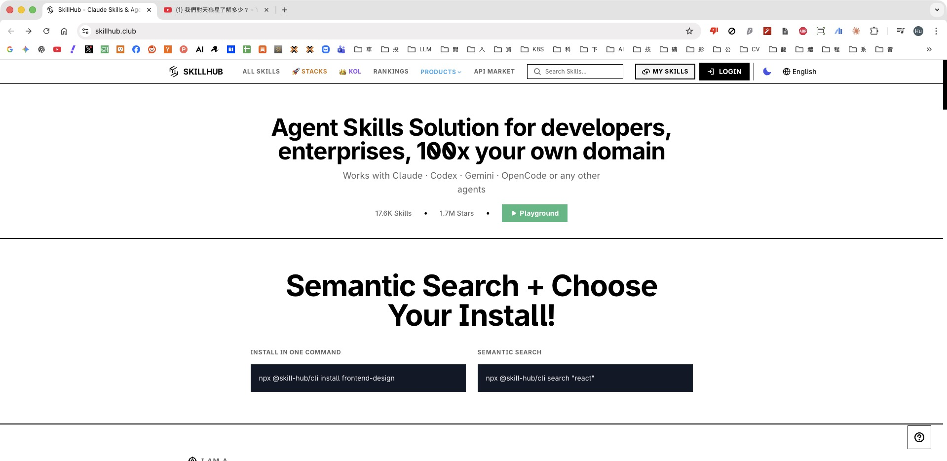
SkillHub 平台介紹
skillhub.club
目前最大的 Agent Skills 市集
超過 17,000 個經過評分的 Skills
支援 Claude、Codex、Gemini 等
語意搜尋功能快速找到需要的 Skill
提供一鍵安裝與手動安裝
每個 Skill 都有社群評分
第七章 | Skills 技能擴充系統
14

Slide 15
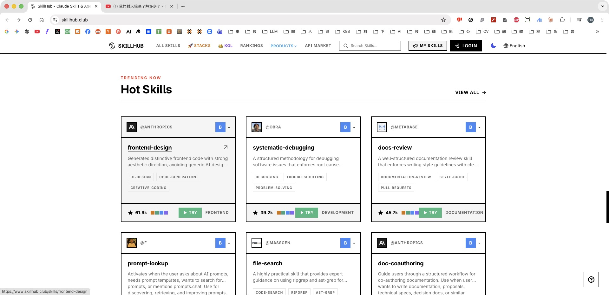
熱門 Skills 精選
frontend-design
前端設計最佳實踐
systematic-debugging
系統化除錯方法論
docs-review
文件審查與品質把關
第七章 | Skills 技能擴充系統
15

Slide 16
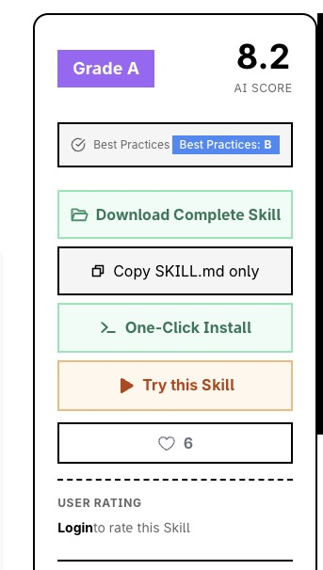
安裝步驟 1-3
瀏覽 → 選擇 → 下載
瀏覽 SkillHub
1
前往 skillhub.club 瀏覽所有可用的 Skills
找到想要的 Skill
2
在首頁查看熱門 Skills 列表或搜尋特定功能
下載 Skill
3
點擊「Download Complete Skill」下載完整壓縮檔
第七章 | Skills 技能擴充系統
16

Slide 17
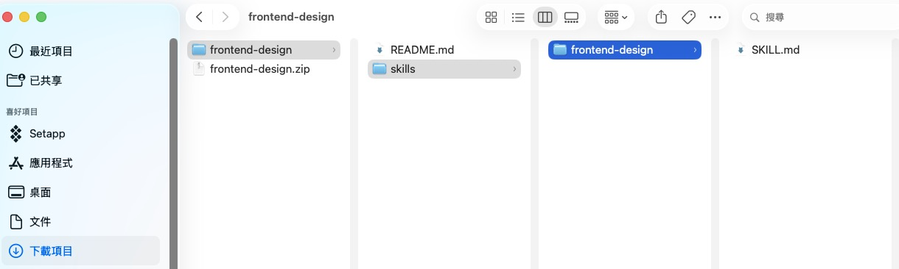
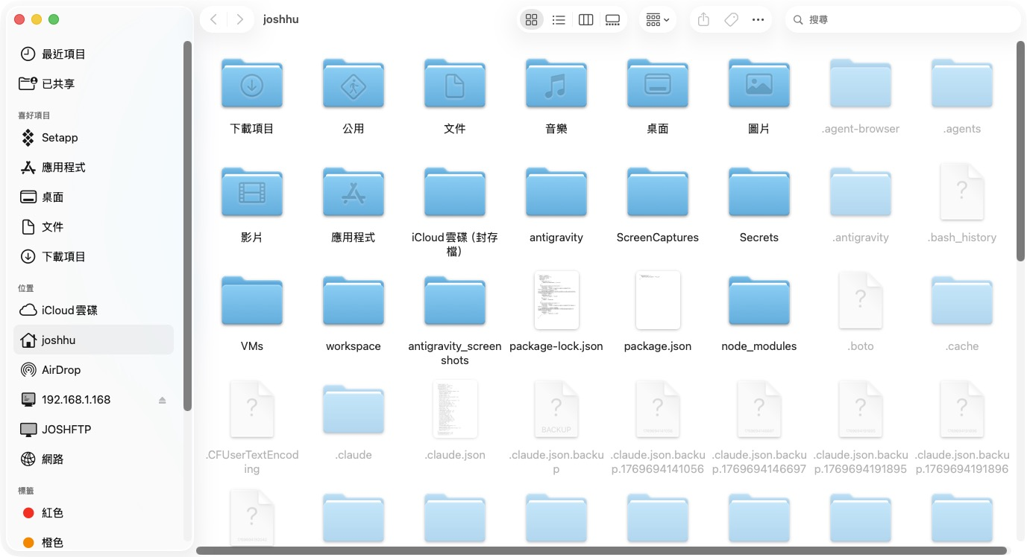
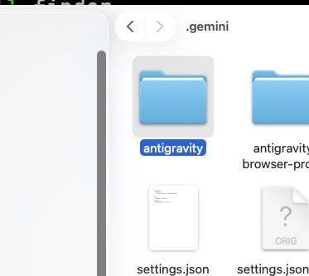
安裝步驟 4-6
解壓縮 → 顯示隱藏檔 → 找到目錄
解壓縮下載的檔案
4
雙擊解壓縮 .zip 檔案，查看 Skill 完整結構
顯示隱藏檔案
5
在 Finder 按 Command+Shift+. 顯示隱藏資料夾
開啟 .gemini 目錄
6
在家目錄找到 .gemini/antigravity 子目錄
第七章 | Skills 技能擴充系統
17

Slide 18
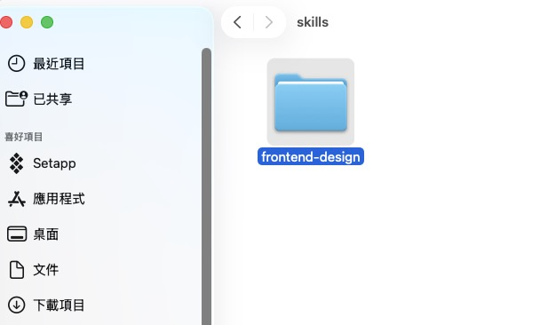
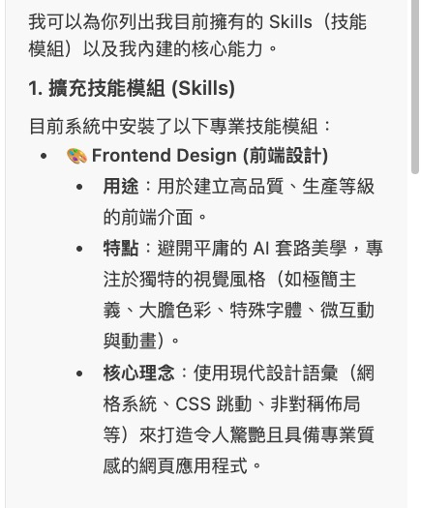
安裝步驟 6-10
安裝 → 重啟 → 驗證
7
確認 skills 資料夾
在 antigravity 目錄下確認或建立 skills 資料夾
8
拖入 Skill
將解壓縮後的 Skill 資料夾拖到 skills 目錄下
9
重新啟動
關閉並重新開啟 Antigravity，重新載入 Skills
10
驗證安裝
詢問 Agent「列出你的 skills」確認安裝成功
第七章 | Skills 技能擴充系統
18

Slide 19
其他安裝方式
方式 | 說明
One-Click Install | 一鍵安裝（需安裝 SkillHub CLI）
Copy SKILL.md only | 只複製 SKILL.md 內容（輕量級）
npx 指令 | npx @skill-hub/cli install <skill-name>
$ npx @skill-hub/cli install frontend-design
安裝建議
初學者建議使用手動下載安裝，了解 Skill 的檔案結構
熟悉後可以使用 npx 一行指令快速安裝
Copy SKILL.md only 適合只需要指示、不需要腳本的場景
第七章 | Skills 技能擴充系統
19

Slide 20
跨平台相容性
一次建立，多處使用
Agent | Skills 路徑
Claude Code | ~/.claude/skills/
Gemini CLI | ~/.gemini/skills/
Codex CLI | ~/.codex/skills/
OpenCode | ~/.opencode/skill/
Antigravity | ~/.gemini/antigravity/skills/
Skills 是開放標準，從 SkillHub 安裝的 Skill 可以跨不同的 AI 工具使用！
第七章 | Skills 技能擴充系統
20

Slide 21
6-5 從 Claude Code 導入
複製、符號連結與批次導入
第七章 | Skills 技能擴充系統
21

Slide 22

Claude Code 的 Skills 路徑
類型 | 路徑
全域 Skills | ~/.claude/skills/
專案 Skills | <project>/.claude/skills/
方式一：複製整個資料夾
# 複製到 Antigravity 全域
cp -r ~/.claude/skills/my-skill ~/.gemini/antigravity/skills/
最簡單直接的方式
第七章 | Skills 技能擴充系統
22

Slide 23


更多導入方式
方式二：建立符號連結
ln -s ~/.claude/skills/my-skill ~/.gemini/antigravity/skills/my-skill
修改一處，兩邊同步更新。適合同時使用 Claude Code 和 Antigravity 的開發者。
方式三：批次導入所有 Skills
for skill in ~/.claude/skills/*/; do
cp -r "$skill" ~/.gemini/antigravity/skills/
done
第七章 | Skills 技能擴充系統
23

Slide 24
導入相容性注意事項
SKILL.md 格式
完全相容，無需修改
腳本路徑
硬編碼路徑需要調整
MCP 工具
Claude Code 特有工具可能不可用
環境變數
確認所需變數已設定
使用環境變數取代硬編碼路徑，讓 Skill 更具通用性
第七章 | Skills 技能擴充系統
24

Slide 25
驗證導入成功
1
開啟一個新的 Agent 對話
2
詢問 Agent：「列出所有可用的 Skills」
3
確認你導入的 Skill 出現在列表中
Skill 沒有出現？請檢查：
資料夾結構是否正確
SKILL.md 是否存在且格式正確
符號連結是否有效（使用 ls -la 確認）
第七章 | Skills 技能擴充系統
25

Slide 26
6-6 Agent 如何使用 Skills
漸進式揭露模式
第七章 | Skills 技能擴充系統
26

Slide 27


漸進式揭露模式
1
發現
2
啟用
3
執行
對話開始時，Agent 看到
所有可用 Skills 的
名稱和描述
→
如果某個 Skill 與任務
相關，Agent 讀取完整
SKILL.md 內容
→
Agent 遵循 Skill 的
指示來完成任務
你不需要明確告訴 Agent 使用某個 Skill — 它會根據上下文自動判斷。但你也可以在對話中提及 Skill 名稱來指定使用。
第七章 | Skills 技能擴充系統
27

Slide 28
6-7 Skill 最佳實踐
建立高品質 Skill 的四大原則
第七章 | Skills 技能擴充系統
28

Slide 29


最佳實踐 (1/2)
1. 保持專注
每個 Skill 應該只做一件事，而且要做好
好的做法：
code-review / api-testing / db-migration
不好的做法：
do-everything（試圖處理所有事情）
2. 撰寫清楚的描述
描述是 Agent 決定是否使用 Skill 的關鍵。要具體說明功能和適用情境。
為 React 元件生成 Storybook stories，包含 props 變體和互動範例。
第七章 | Skills 技能擴充系統
29

Slide 30


最佳實踐 (2/2)
3. 將腳本視為黑盒
鼓勵 Agent 先使用 --help 了解用法，而不是閱讀整個原始碼
1. 先執行 scripts/generate.sh --help 了解可用選項
4. 包含決策樹
幫助 Agent 根據情境選擇正確的方法
如果是新專案 → 使用 --init 模式
如果是現有專案 → 使用 --update 模式
第七章 | Skills 技能擴充系統
30

Slide 31
6-8 實戰：Code Review
建立程式碼審查 Skill
第七章 | Skills 技能擴充系統
31

Slide 32
Code Review Skill
---
name: code-review
description: 審查程式碼變更，
檢查 bug、風格問題和最佳實踐。
---
審查清單
正確性
邏輯正確？潛在 bug？
邊緣情況
錯誤處理？空值檢查？
風格
回饋格式
遵循慣例？命名清楚？
每個問題包含：
嚴重程度 + 問題標題
位置：檔案名稱:行號
問題描述 + 修改建議
建議的程式碼範例
效能
不必要的計算？
安全性
注入風險？權限檢查？
第七章 | Skills 技能擴充系統
32

Slide 33
Code Review 嚴重程度等級
Critical
必須修改 — 嚴重 bug 或安全漏洞
Major
強烈建議修改 — 潛在問題或效能瓶頸
Minor
可以改進 — 風格或可讀性建議
Suggestion
僅供參考 — 額外的最佳化建議
第七章 | Skills 技能擴充系統
33

Slide 34
6-9 實戰：API 文件生成
自動化 REST API 文件
第七章 | Skills 技能擴充系統
34

Slide 35
API 文件生成 Skill
---
name: api-docs
description: 為 REST API 端點生成
OpenAPI/Swagger 文件
---
每個端點需要包含
路徑和方法
描述 + 參數（path, query, header）
請求 body + 回應
範例程式碼
paths:
/users/{id}:
get:
summary: 取得用戶資料
parameters:
- name: id
in: path
required: true
responses:
'200': { description: 成功 }
第七章 | Skills 技能擴充系統
35

Slide 36
6-10 用 AI 開發 PDF Skill
讓 Antigravity 幫你建立完整 Skill
第七章 | Skills 技能擴充系統
36

Slide 37



需求分析
提取文字
從 PDF 提取所有文字內容，支援中文
合併 PDF
將多個 PDF 檔案合併成一個
拆分 PDF
按頁數或書籤拆分成多個檔案
提取圖片
從 PDF 中提取所有嵌入圖片
格式轉換
將 Markdown 或 HTML 轉成 PDF
第七章 | Skills 技能擴充系統
37

Slide 38
讓 Agent 幫你開發
提示詞範例
我想建立一個 PDF 處理的 Skill。
這個 Skill 需要能夠：
1. 從 PDF 提取文字（支援中文）
2. 合併多個 PDF
3. 拆分 PDF（按頁數或按書籤）
4. 提取 PDF 中的圖片
5. 將 Markdown 轉換成 PDF
請幫我：
1. 建立完整的 Skill 資料夾結構
2. 撰寫 SKILL.md 包含詳細的使用指示
3. 建立必要的輔助腳本（使用 Python）
4. 提供 requirements.txt
第七章 | Skills 技能擴充系統
38

Slide 39
PDF Skill 完整結構
.agent/skills/pdf-tools/
├── SKILL.md
├── scripts/
│ ├── pdf_extract_text.py
│ ├── pdf_merge.py
│ ├── pdf_split.py
│ ├── pdf_extract_images.py
│ └── pdf_from_markdown.py
├── requirements.txt
└── examples/
└── usage_examples.md
SKILL.md
Skill 說明文件：功能描述、使用方式、決策指南
scripts/
5 個 Python 腳本：文字擷取、合併、分割、圖片擷取、格式轉換
requirements.txt
pymupdf、pdfplumber、Pillow、markdown、weasyprint
examples/
使用情境範例和參考指令
第七章 | Skills 技能擴充系統
39

Slide 40
PDF Skill 決策指南
任務 | 使用腳本
讀取 PDF 內容 | pdf_extract_text.py
合併多個 PDF | pdf_merge.py
取出特定頁面 | pdf_split.py --pages
批次拆分 PDF | pdf_split.py --every
取出圖片 | pdf_extract_images.py
製作 PDF 文件 | pdf_from_markdown.py
requirements.txt
pymupdf>=1.23.0 | pdfplumber>=0.10.0 | Pillow>=10.0.0 | markdown>=3.5.0 | weasyprint>=60.0
第七章 | Skills 技能擴充系統
40

Slide 41
測試與持續優化
測試你的 Skill
請幫我從 documentation.pdf 中提取所有文字內容，存成 content.txt
持續迭代改進
這個 PDF Skill 很好用！請幫我加入：
1. PDF 加浮水印 2. PDF 頁面旋轉 3. PDF 壓縮
用 AI 開發 Skill 的優勢：迭代改進非常快速，不需要手動撰寫所有內容。
第七章 | Skills 技能擴充系統
41

Slide 42
6-11 本章小結
Skills 技能擴充系統重點回顧
第七章 | Skills 技能擴充系統
42

Slide 43
重點回顧
概念 | 說明
Skill 是什麼 | 可重用的知識包，擴展 Agent 的能力
儲存位置 | 工作區 .agent/skills/ 或全域 ~/.gemini/antigravity/skills/
核心檔案 | SKILL.md（包含 frontmatter 和詳細指示）
啟用方式 | Agent 根據任務自動判斷，或手動提及
安裝來源 | SkillHub 市集、Claude Code 導入、手動建立
跨平台支援 | Claude Code、Gemini CLI、Codex、OpenCode
建立 Skill 六大原則
保持專注 · 清楚描述 · 腳本黑盒 · 決策樹 · 提供範例 · 用 AI 開發
第七章 | Skills 技能擴充系統
43

Slide 44
Thank You
透過 Skills，不斷擴展 Agent 的能力
讓它成為真正符合你需求的 AI 開發夥伴
第七章 | Skills 技能擴充系統
44

